Slide 3
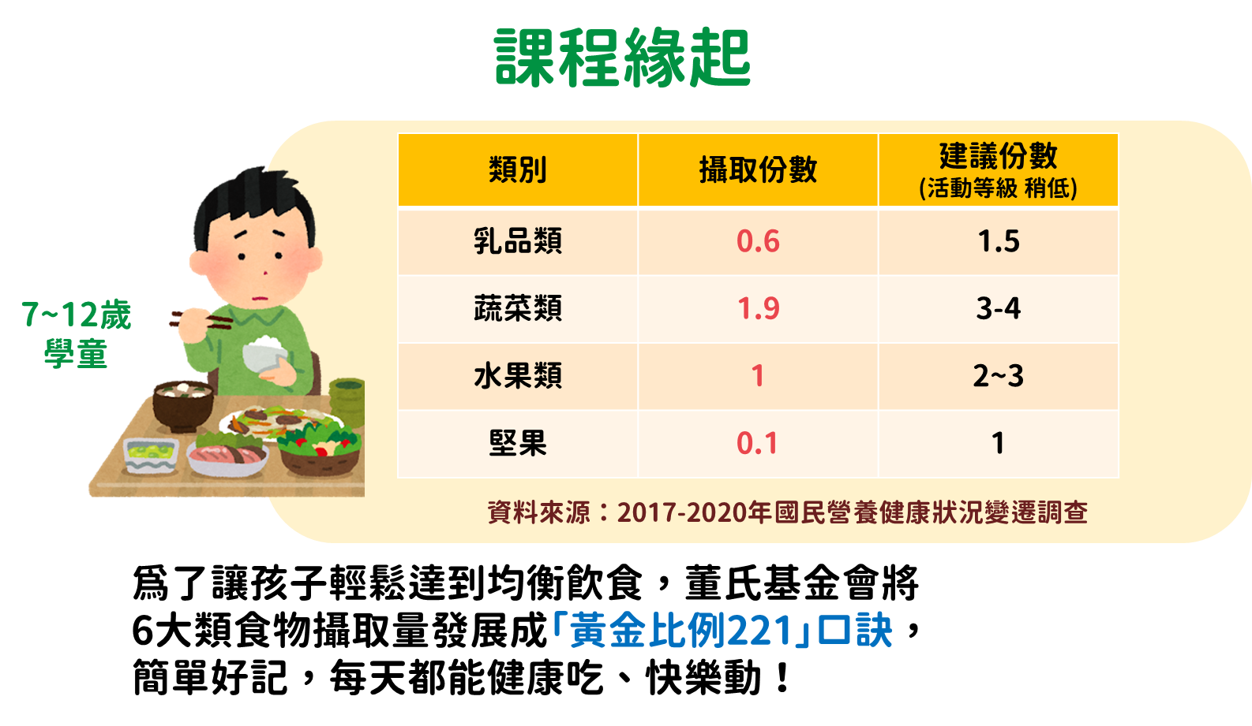

Slide 4
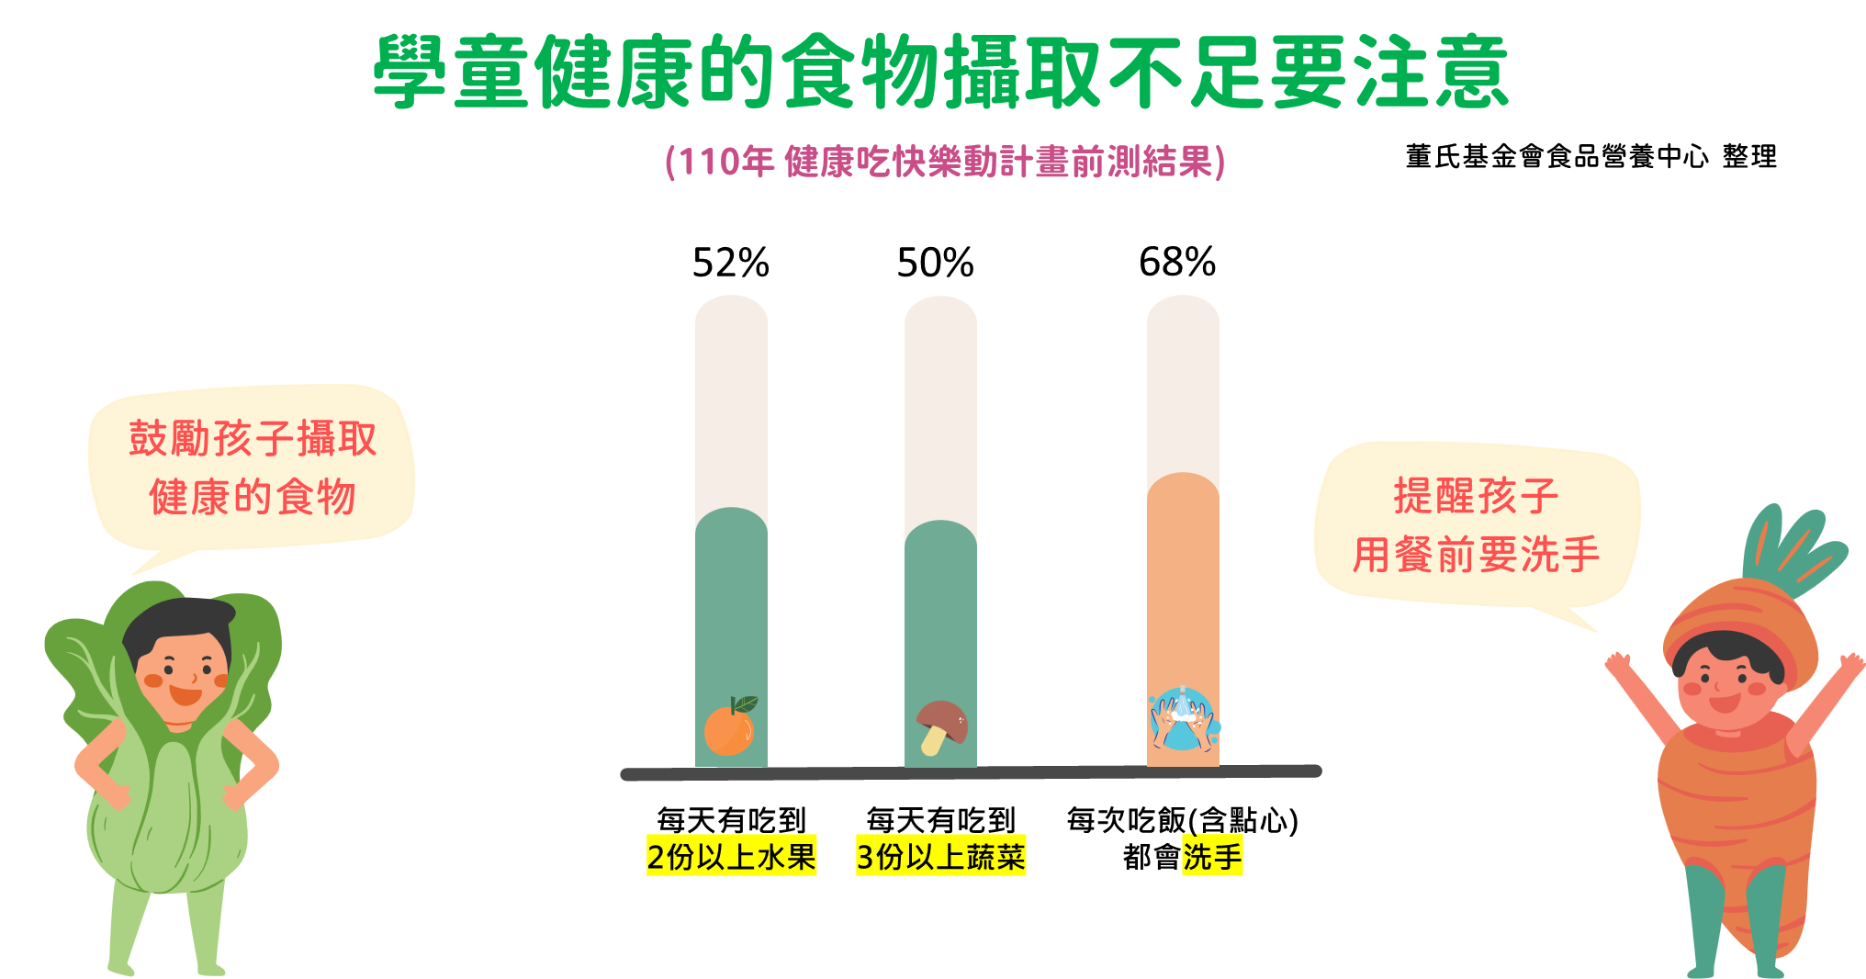

Slide 5
Notes:
黃金比例221以我的餐盤建議量為依據，發展成學童好記6大類飲食口訣。

Slide 7
Notes:
膳食纖維建議量資料來源：「國人膳食營養素參考攝取量」第八版
每日14公克/1000大卡，10~12歲適度活動量之男女學童分別為2350、2250大卡
除了現況調查顯示學童膳食纖維不足、吃全穀狀況不理想，
台灣及美國飲食指南均提到吃全穀的好處：
1.臺灣「每日飲食指南」提醒，應以未精製全榖雜糧類等原態食物作為主食為佳。
全穀類含有豐富的膳食纖維，有助於控制及預防癌症及多種慢性病，也對孩子的生長和學習力有正面影響。
2.「2020-2025美國飲食指南」也建議至少一半的主食可選擇未加工的全榖類，
以增加膳食纖維、維生素B群、鐵、鉀、鋅、鎂等營養素攝取。

Slide 8
Notes:
可參考董氏基金會-常見全穀迷思Q&A
https://www.nutri.jtf.org.tw/Article/Info/4383

Slide 11
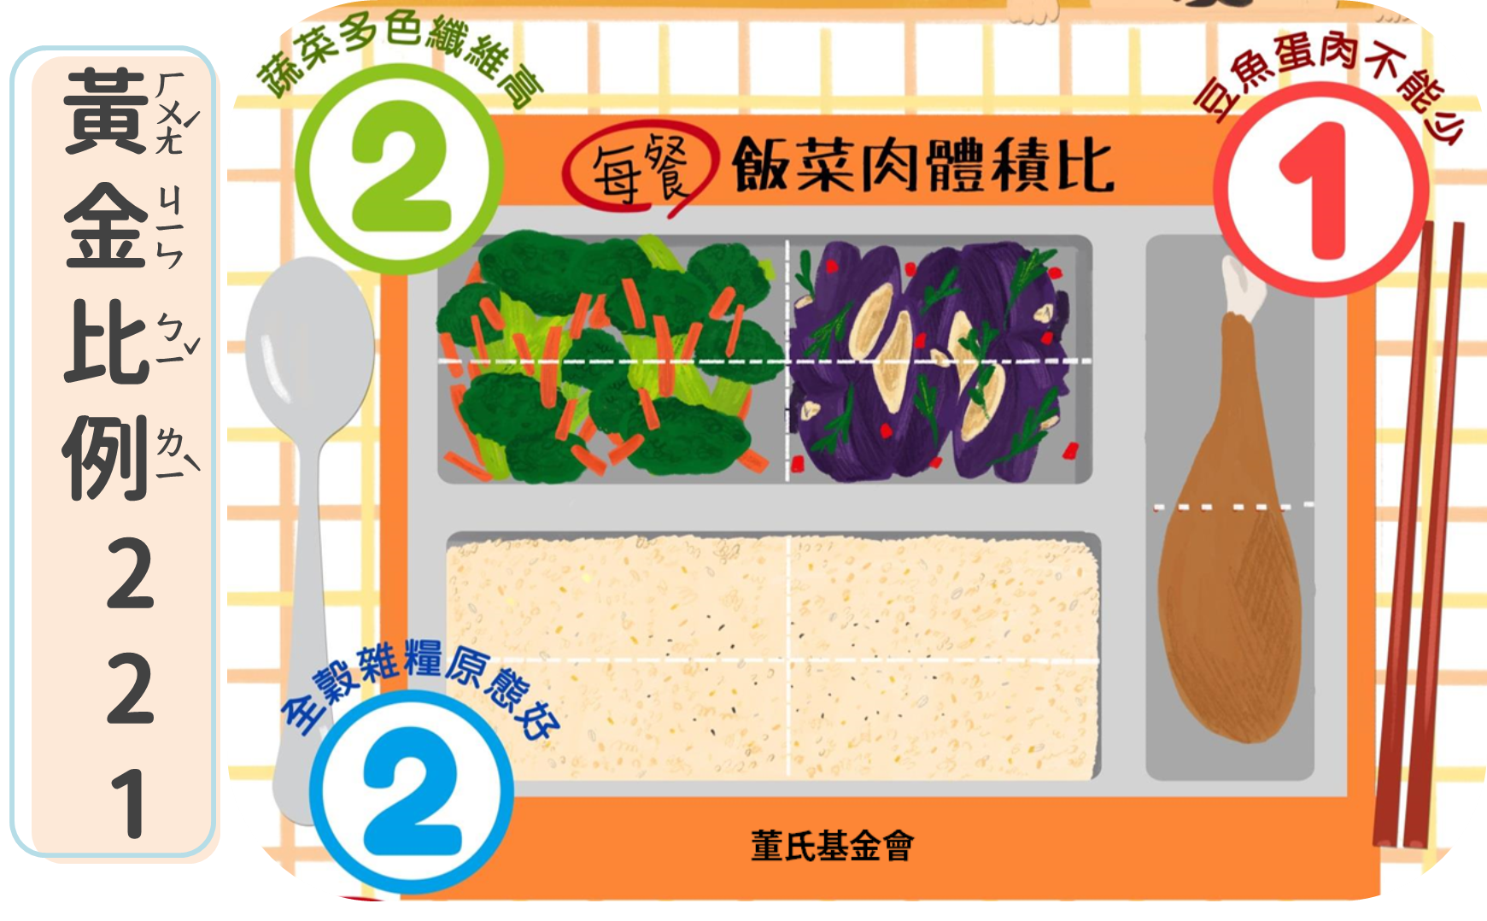
Notes:
每一餐記得掌握「黃金比例221」！
黃金比例221：每餐的飯、菜、肉的體積比=2:2:1
飯和青菜要一樣多，豆魚蛋肉類大約吃菜的一半體積大小就好了～

Slide 12
Notes:
黃金比例221就是
飯跟菜一樣多，肉是菜的一半

Slide 13
Notes:
示範營養均衡的便當肉眼看起來體積比是2:2:1
也提醒孩子盡量飯菜分離的好處：
1.了解自己吃下哪些食物、份量
2.避免吃下過多醬料、湯汁，減少不必要油糖鹽的攝取
3.幫助孩子養成細嚼慢嚥的習慣，幫助體位控制、牙口發育

Slide 15
Notes:
前面已說明過221重點了，除了每餐攝取飯菜肉比例為221，
每天還要吃2拳頭大水果、2杯乳品、1湯匙堅果種子類，
才能攝取六大類食物，成為營養均衡好寶寶唷！

Slide 19
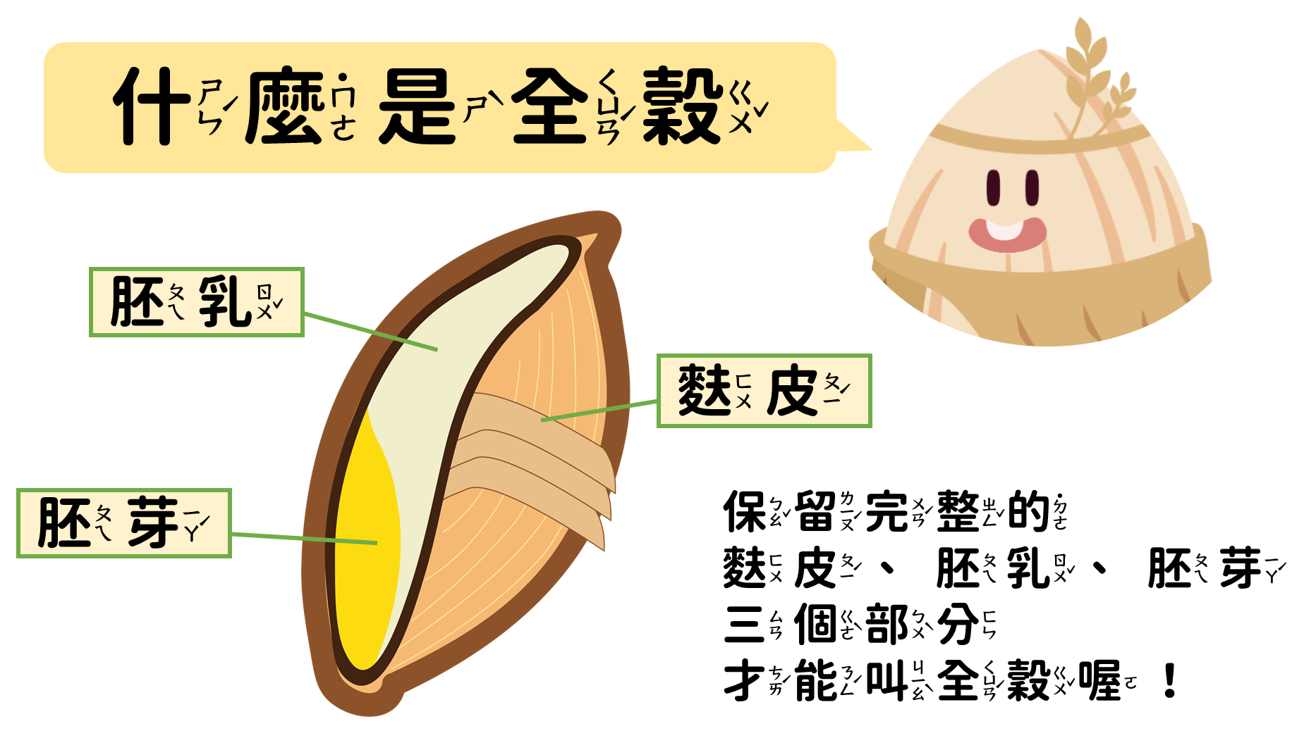
Notes:
全榖的「全」是代表麩皮、胚乳、胚芽「全」部都有的意思

Slide 20
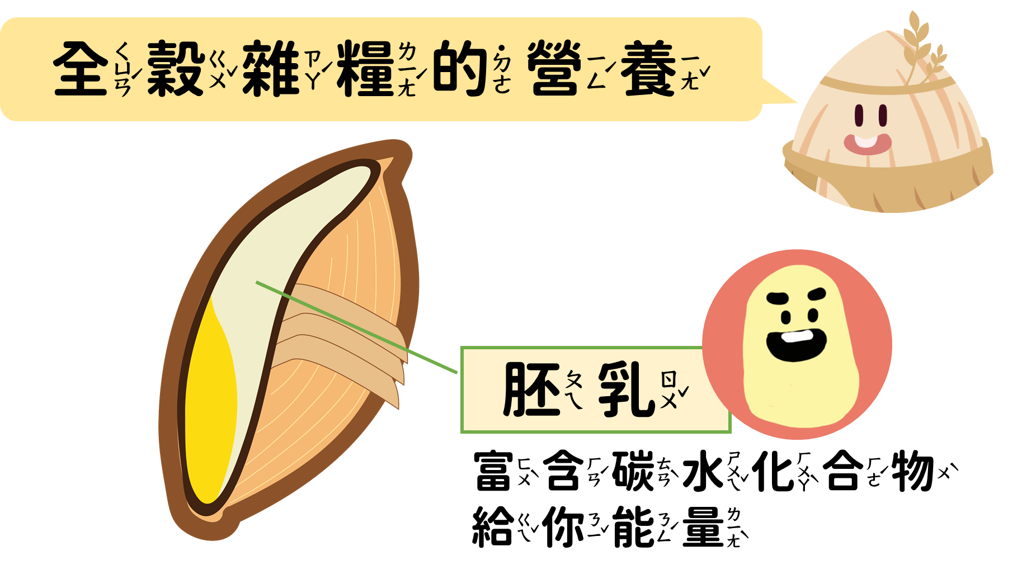

Slide 21
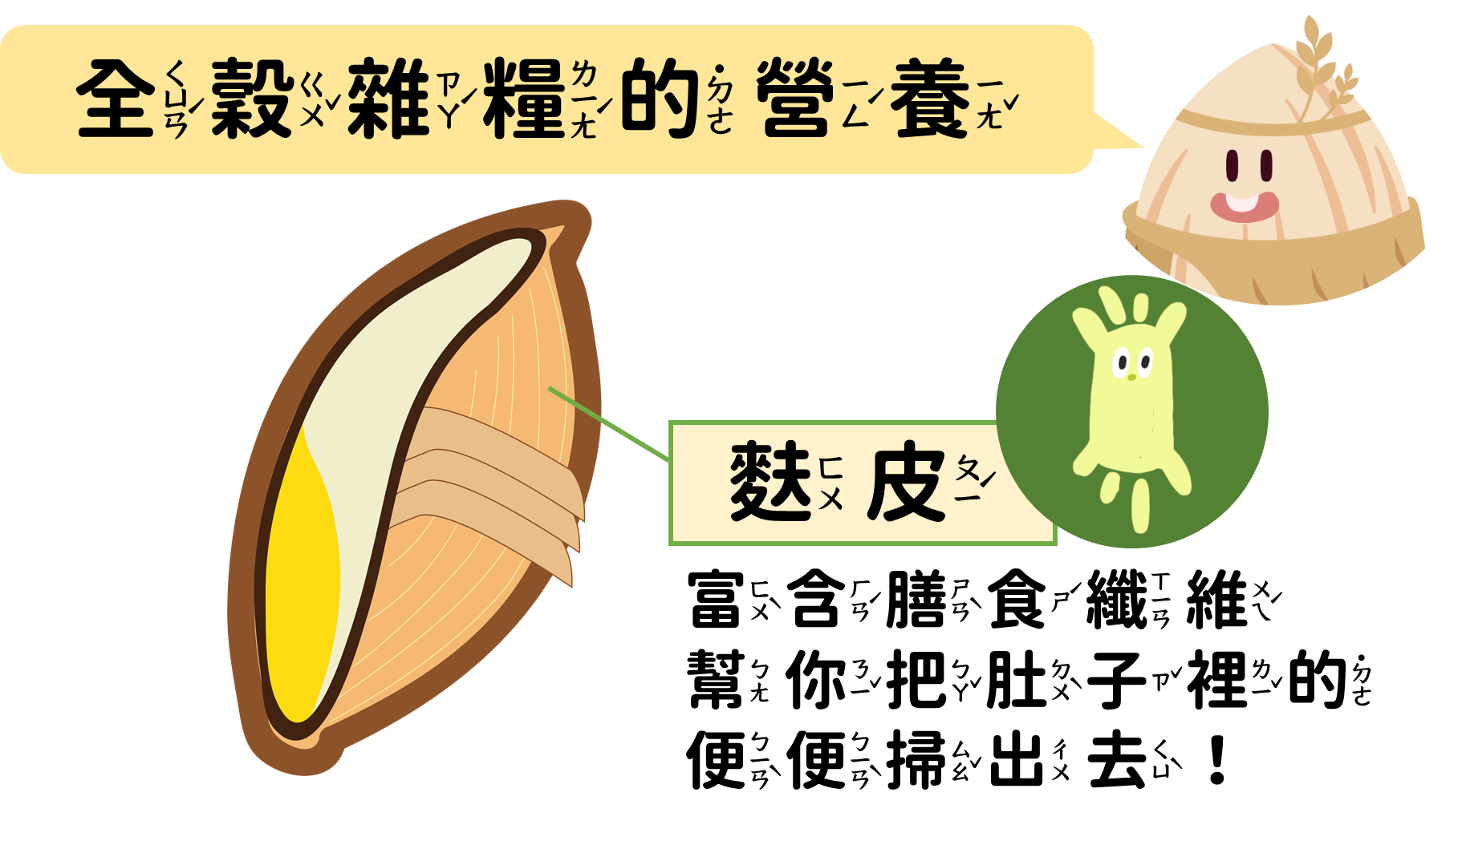

Slide 22
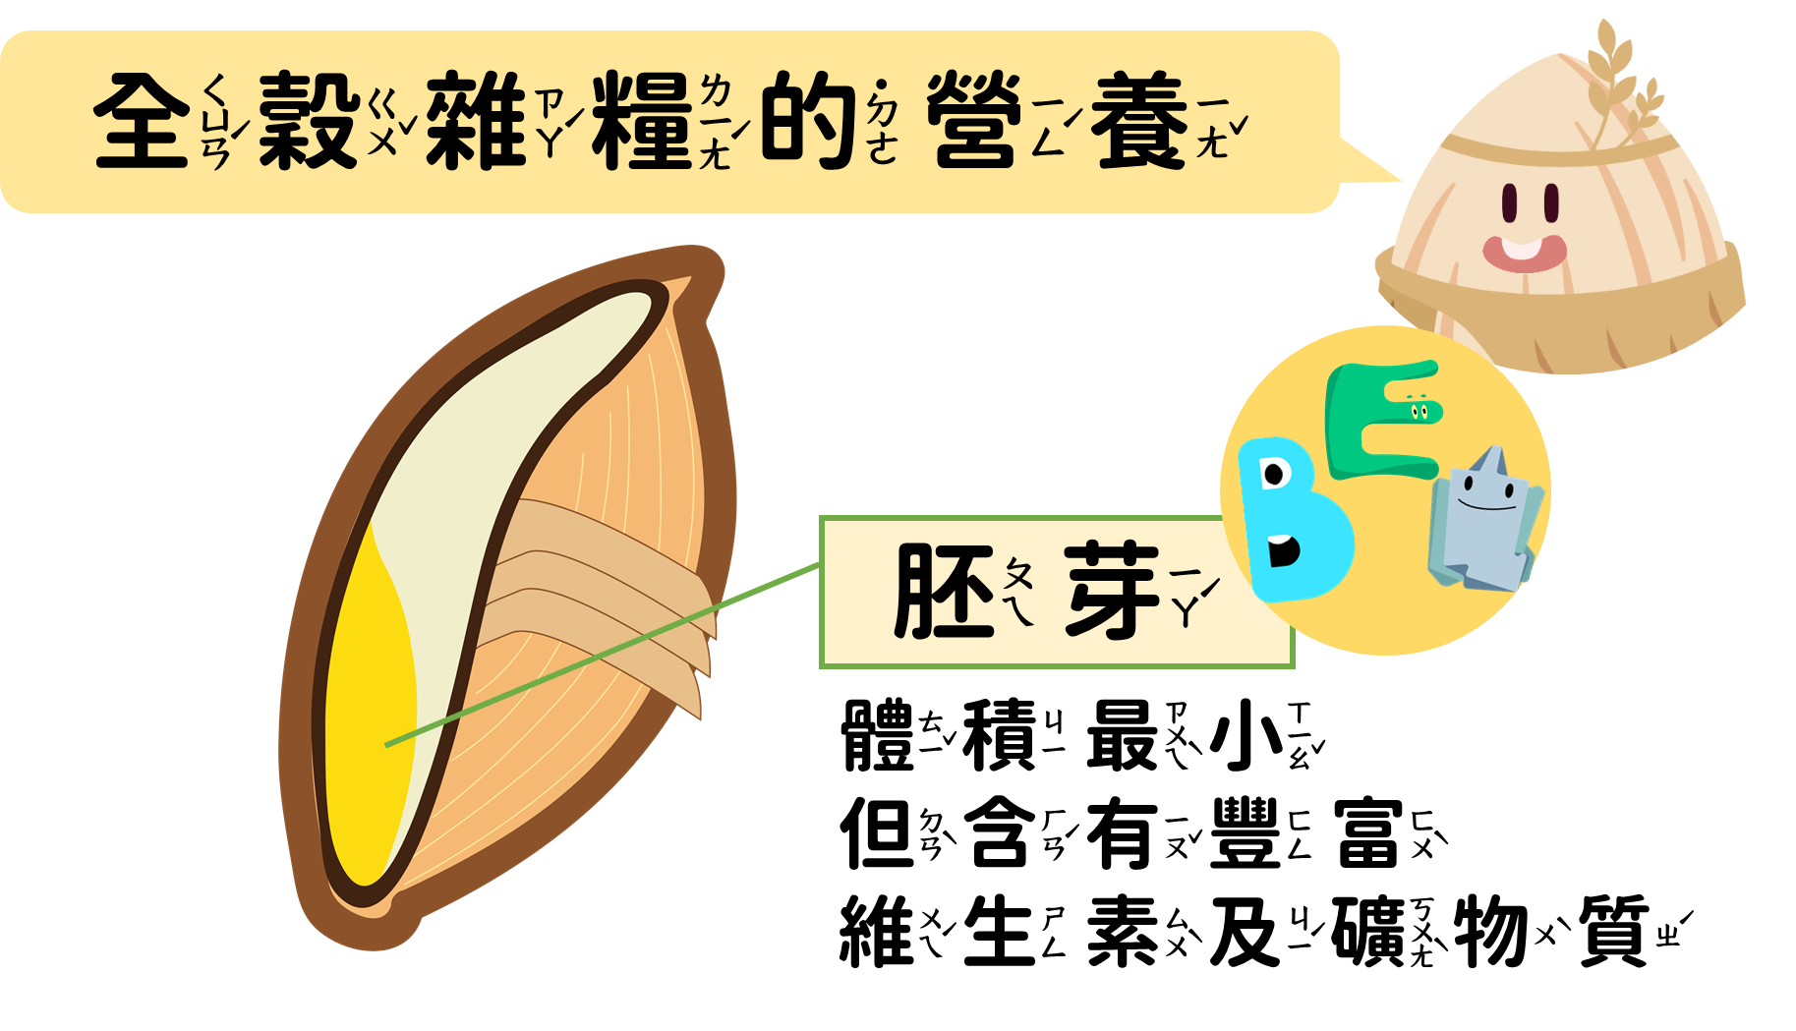

Slide 23
Notes:
介紹稻穀變成白米的過程，每一步驟都會流失一些營養
較常看到的白米並不是全穀，因為已經去掉麩皮、胚芽，只剩下胚乳
只有糙米是全穀類唷!

Slide 25
Notes:
問問小朋友們，有沒有發現吃全穀的時候，咀嚼更多下呢
因為富含膳食纖維的麩皮，會讓人想要咀嚼更多下才吞下去喔！

Slide 29
Notes:
飲食教育動畫 - 餐前勤洗手 細菌遠離我：
https://youtu.be/qQhpvG5qfZ4?t=77
疾管署-正確勤洗手，保護你我他 海報：
https://www.cdc.gov.tw/Category/ListContent/sK-3CqsjLalwpwt7ACBp0Q?uaid=R2YCPeOjZ18nYit5cN8mEg

Slide 30
Notes:
影片連結：https://youtu.be/WL7D8R7ut3o

Slide 31
Kahoot！ 互動式遊戲
使用說明
吃全穀顧健康
遊戲連結
黃金比例221
遊戲連結
Notes:
有獎徵答可以使用 數位工具-Kahoot 增加孩子的興趣，也可提供給各班自行使用此題庫做活動
使用說明：https://docs.google.com/presentation/d/1XnhAWgPzsX74YzR9WYQ-Zd-ouH1f9Dx0TaVuUHOI79Q/edit?usp=sharing
遊戲連結：https://create.kahoot.it/share/221/4af84e81-439c-4747-8131-a4bd5afc4b0b

